Slide 1
Выпускная квалификационная работа по курсу Data Science
Слушатель: Клещев Сергей Владимирович

Slide 2
Цели и задачи:
Изучить теоретические основы и методы решения поставленной задачи.
Провести разведочный анализ предложенных данных. Нарисовать гистограммы распределения каждой из переменной, диаграммы ящика с усами, попарные графики рассеяния точек. Необходимо также для каждой колонке получить среднее, медианное значение, провести анализ и исключение выбросов, проверить наличие пропусков.
Провести предобработку данных (удаление шумов и нормализация).
Обучить нескольких моделей для прогноза модуля упругости при растяжении и прочности при растяжении.
Написать нейронную сеть, которая будет рекомендовать соотношение матрица-наполнитель.
Оценить точность модели на тренировочном и тестовом датасете.
Создать репозиторий в GitHub / GitLab и разместить там код исследования. Оформить файл README.

Slide 3
Исходные данные
2 файла разрешения xlsx с описанием свойств композитных материалов
В файле «X_bp.xlsx» содержится таблица с информацией, описывающая характеристики материалов по 10 свойствам: Соотношение матрица-наполнитель, плотность, модуль упругости, количество отвердителя, Содержание эпоксидных групп, температура вспышки, поверхностная плотность, модуль упругости при растяжении, прочность при растяжении, потребление смолы. В таблице указано 1023 материала, которые пронумерованы числами от 0 до 1022. Таблица не имеет пустых ячеек. Все значения количественные.
В файле «X_nup.xlsx» содержится таблица с информацией, описывающая характеристики материалов по 3 свойствам: Угол нашивки, град, Шаг нашивки, Плотность нашивки. В таблице указано 1040 материалов, которые пронумерованы числами от 0 до 1039. Таблица не имеет пустых ячеек. Все значения количественные.

Slide 4
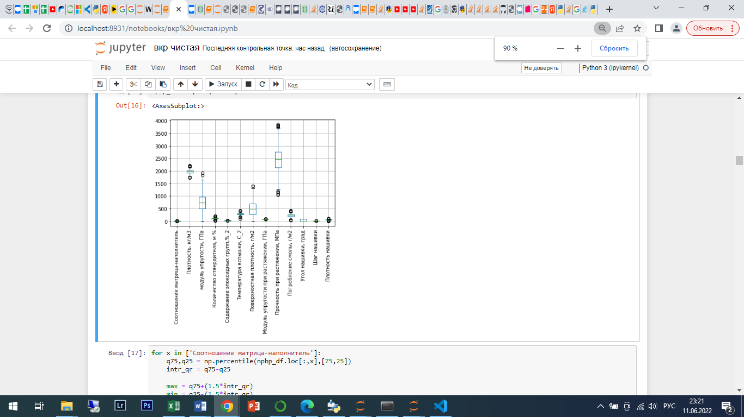
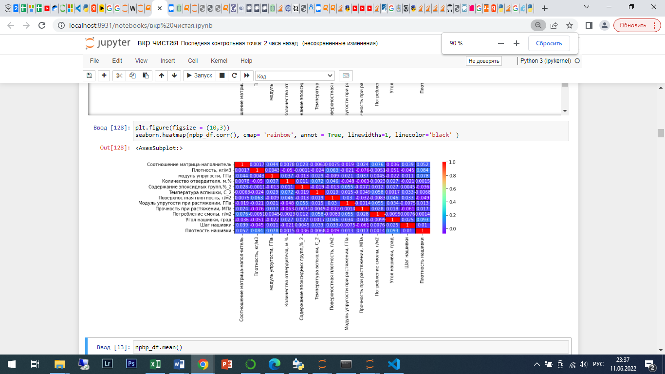
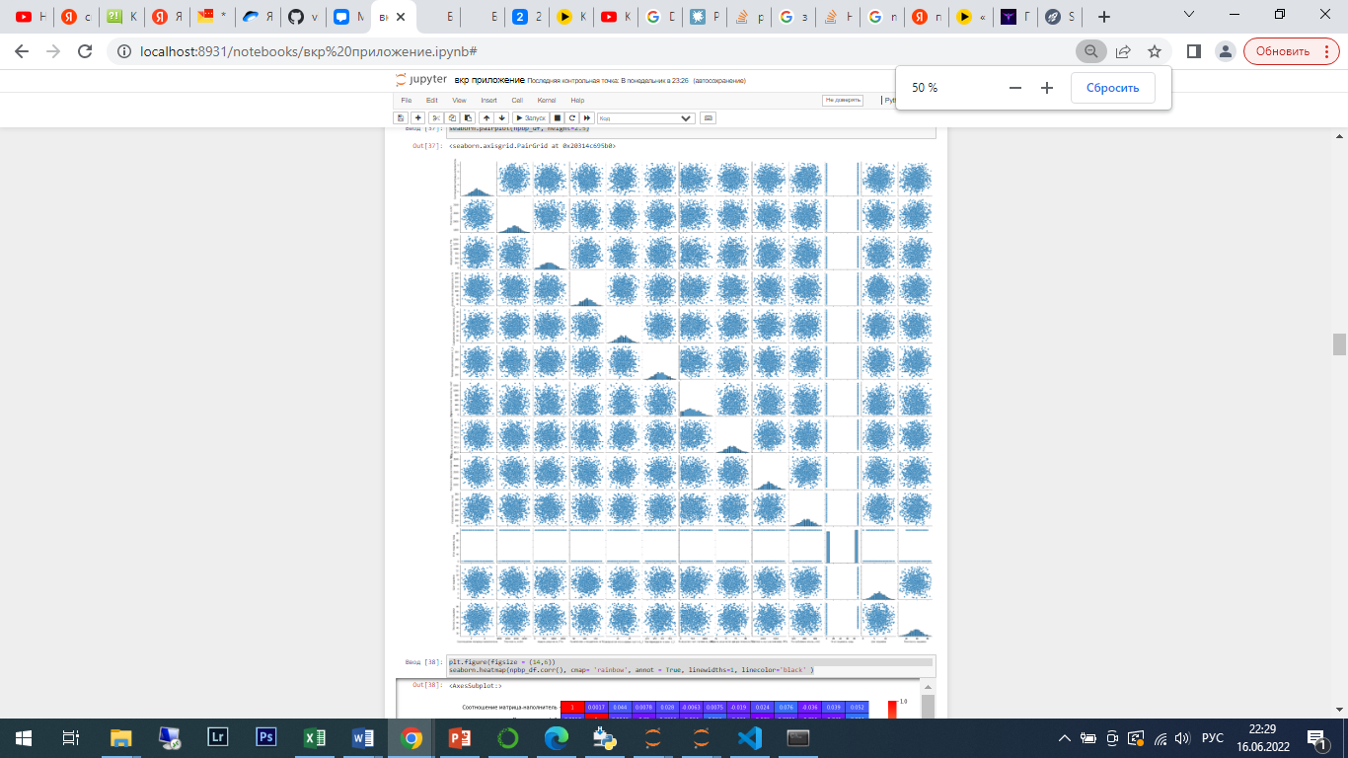
Первоначальный анализ
Наличие выбросов = удаление их Отсутствие взаимосвязей

Slide 5
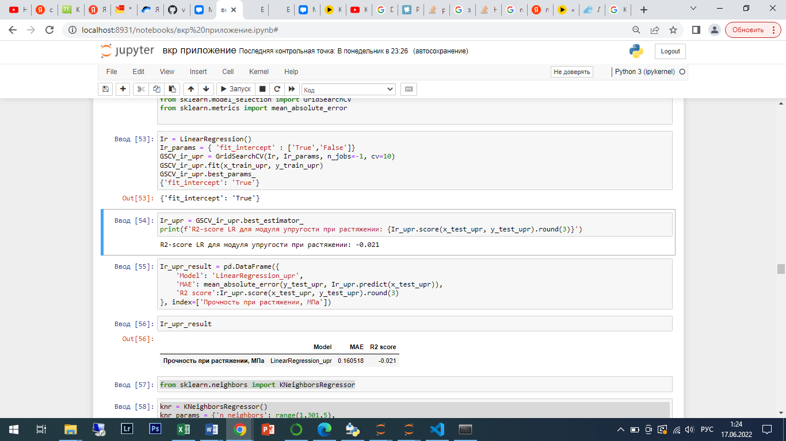
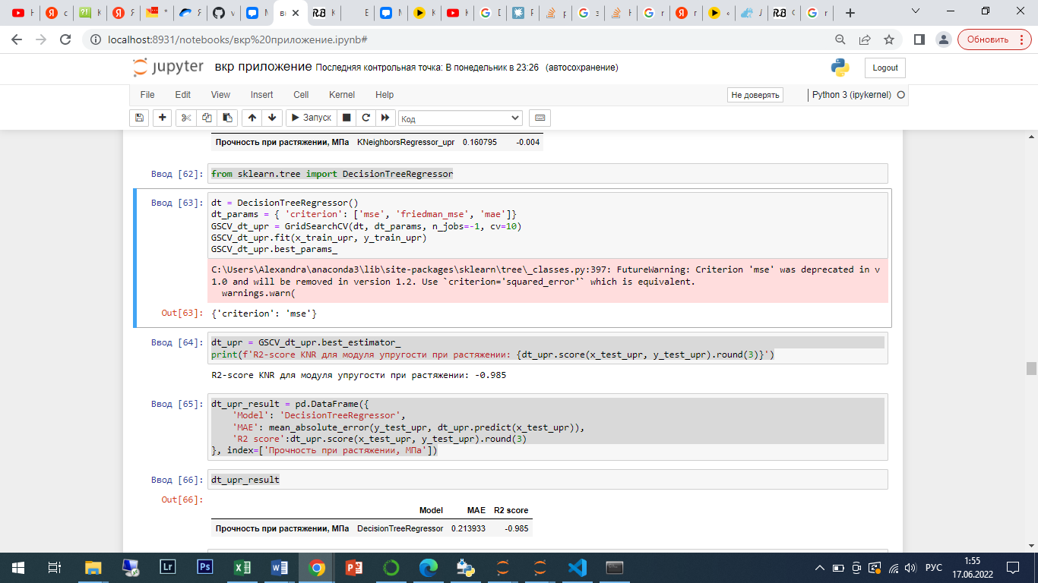
Разработка и обучение модели
При анализе модели был сделан выбор в пользу трех методов:
- Линейная регрессия (LinearRegression)
-Решающие деревья (Decision tree)

Slide 6
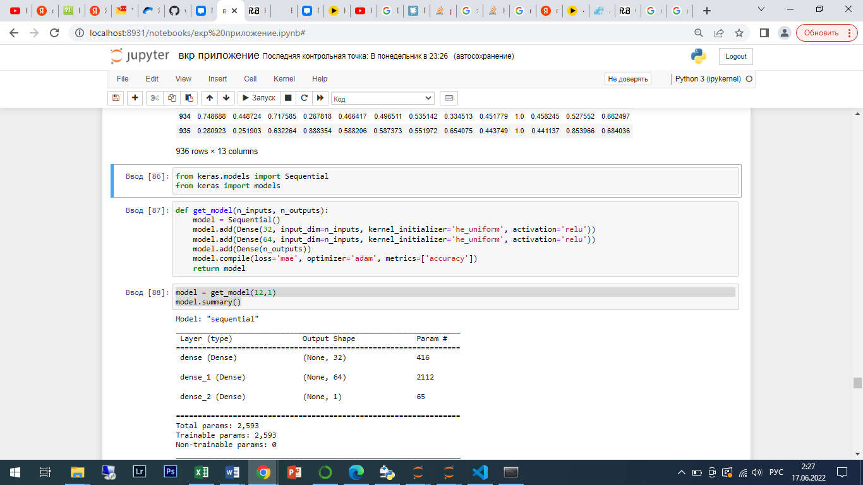
Нейронная сеть

Slide 7
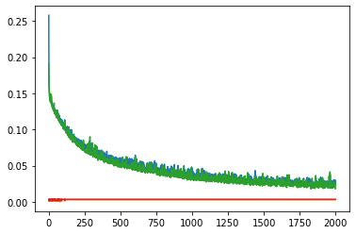
График точности (красный) и ошибки нейросети (зеленый)

Slide 8
Мой репозиторий
Имя пользователя – RobinGod80
Название репозитория – VKR
Ссылка - https://github.com/RobinGod80/VKR

Slide 9
Спасибо за внимание!

